Slide 1
병합된 파일 목록:
  5동 503호 기타공사(난방분배기, 렌지후드 교체) 작업요청서 (26.07.29)-에너지솔루션.ppt
  5동 506호 기타공사(난방분배기교체, 렌지후드교체) 작업요청서 (26.08.12)-에너지솔루션.ppt
  8동 408호 기타공사(렌지후드 교체) 작업요청서(26.09.02)-에너지솔루션(긴급).ppt
  8동 510호 기타공사(난방분배기교체, 렌지후드교체) 작업요청서 (26.09.04)-에너지솔루션.ppt

Slide 2
5동 503호 기타공사 작업의뢰서
2026. 07. 29
유앤미시스템

Slide 3
5동 503호 기타공사 작업의뢰서
1. 공 사 명 : 5동 503호 기타공사 작업의뢰
2. 공사요청일 : 2026년 07월 29일
3. 공사의뢰자 : 유앤미시스템 남해원 소장
4. 완료요청일 : 년 월 일
5. 입주예정일 : 년 월 일
6. 공 사 내 용 : 1. 주방 씽크대(상부장,하부장) 문짝(서랍장, 몰딩포함) 전체 교체
2. 주방 렌지후드 교체(휀기능 저하, 기름때 고착)
3. 주방 난방분배기 교체
4. 화장실 샤워 유리부스 재설치
5. 신발장 시트지 전체 교체
6. 뒤베란다 방충망 4개 교체
7. 앞베란다 창고문 재설치
8. 앞베란다 전산볼트 제거 및 구멍막음 보수
9. 신발장 옆방 문끌림 보수
10. 주방 씽크대 상판 전체 실리콘 재코킹작업(주방 타일 벽면 모서리(2군데)포함)
상기 공사에 대한 공사요청을 에스앤아이 코퍼레이션에게 요청 드리오니 기타공사를 완료해 주실 것을 요청 드립니다.
의 뢰 사 진

Slide 4
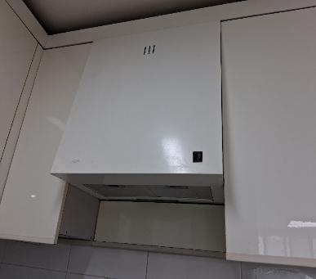
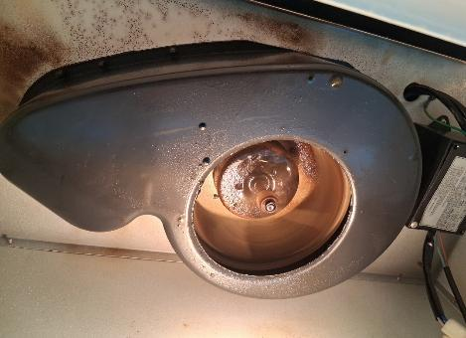
2. 주방 렌지후드 교체(휀기능 저하, 기름때 고착)

Slide 5
5동 506호 기타공사 작업의뢰서
2026. 08. 12
유앤미시스템

Slide 6
5동 506호 기타공사 작업의뢰서
1. 공 사 명 : 5동 506호 기타공사 작업의뢰
2. 공사요청일 : 2026년 08월 12일
3. 공사의뢰자 : 유앤미시스템 남해원 소장
4. 완료요청일 : 년 월 일
5. 입주예정일 : 년 월 일
6. 공 사 내 용 : 1. 주방 씽크대 (상부장,하부장) 문짝(서랍장, 몰딩, 옆판2개포함) 전체 교체
2. 주방 난방분배기 교체
3. 주방 렌지후드 교체(휀기능 저하, 기름때 고착)
4. 화장실 샤워 유리부스 재시공(흔들림, 바닥 고정 힌지 없음)
5. 안방 붙박이장 설치(붙박이장 없음)
6. 방충망-5개(앞베란다(3개), 뒤베란다(2개))교체 및 뒤베란다 방충망 2개 설치(방충망,틀 없음)
7. 뒤베란다 창고 곰팡이 제거 및 단열재 시공
8. 문끌림 3곳 보수(현관 입구 방문, 화장실 좌측 방문, 뒤베란다 창고문)
9. 앞,뒤베란다 천정 누수 점검 및 보수
상기 공사에 대한 공사요청을 에스앤아이 코퍼레이션에게 요청 드리오니 기타공사를 완료해 주실 것을 요청 드립니다.
의 뢰 사 진

Slide 7
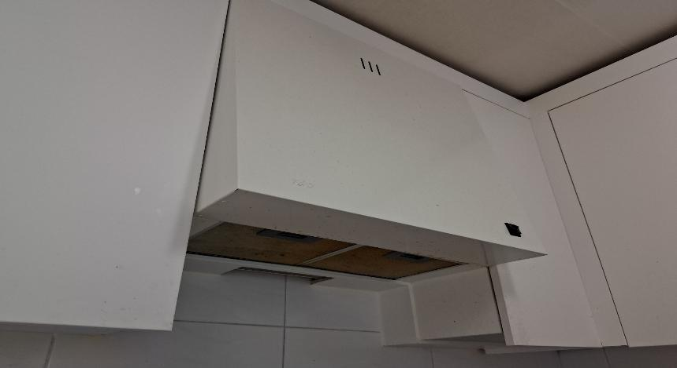
3. 주방 렌지후드 교체(휀기능 저하, 기름때 고착)

Slide 8
8동 408호 기타공사 작업의뢰서
2026. 09. 02
유앤미시스템

Slide 9
8동 408호 기타공사 작업의뢰서(긴급)
1. 공 사 명 : 8동 408호 기타공사 작업의뢰
2. 공사요청일 : 2026년 09월 02일
3. 공사의뢰자 : 유앤미시스템 남해원 소장
4. 완료요청일 : 긴급으로 요청
5. 입주예정일 : 입주중
6. 공 사 내 용 : 주방 렌지후드(휀흡입력 저하, 기름때 고착) 고장으로 인한 교체 요함
상기 공사에 대한 공사요청을 에스앤아이 코퍼레이션에게 요청 드리오니 기타공사를 완료해 주실 것을 요청 드립니다.
의 뢰 사 진

Slide 10
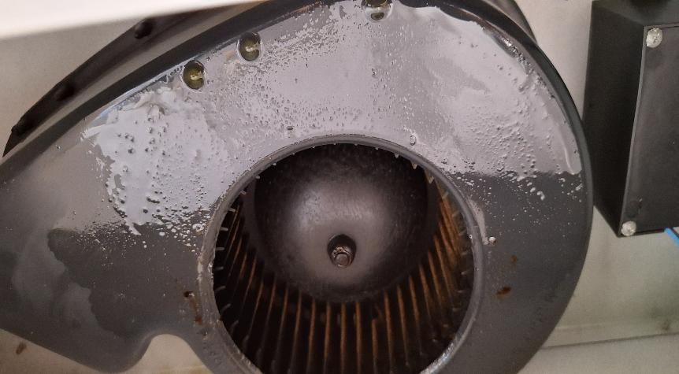
주방 렌지후드(휀흡입력 저하, 기름때 고착)

Slide 11
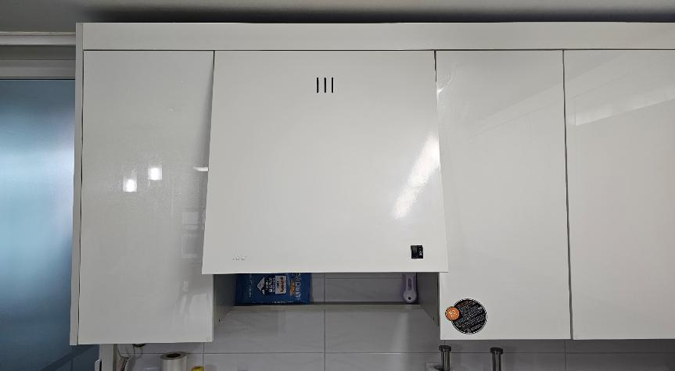
주방 렌지후드(휀흡입력 저하, 기름때 고착)

Slide 12
8동 510호 기타공사 작업의뢰서
2026. 09. 04
유앤미시스템

Slide 13
8동 510호 기타공사 작업의뢰서
1. 공 사 명 : 8동 510호 기타공사 작업의뢰
2. 공사요청일 : 2026년 09월 04일
3. 공사의뢰자 : 유앤미시스템 남해원 소장
4. 완료요청일 : 년 월 일
5. 입주예정일 : 년 월 일
6. 공 사 내 용 : 1. 화장실 우측방 붙박이장 뒤 벽체 단열재 시공(※붙박이장 우측 벽체 부분 포함)
2. 주방 씽크대 상, 하부장 문짝 전체 교체(서랍장 앞판, 몰딩 포함)
3. 주방 씽크대 난방 분배기 교체
4. 주방 렌지후드(흡입력저하 및 기름때 고착) 교체
5. 주방 씽크대 상판 실리콘 재코킹 작업
6. 신발장 시트지 교체
7. 뒤베란다 창고 곰팡이제거 및 단열재 시공
8. 앞, 뒤베란다 천정 누수 점검 및 보수 공사 요함
9. 화장실 벽면 모서리(4군데) 실리콘 코킹작업
상기 공사에 대한 공사요청을 에스앤아이 코퍼레이션에게 요청 드리오니 기타공사를 완료해 주실 것을 요청 드립니다.
의 뢰 사 진

Slide 14
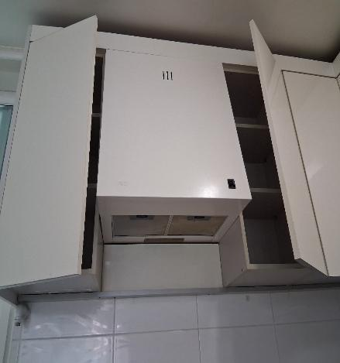
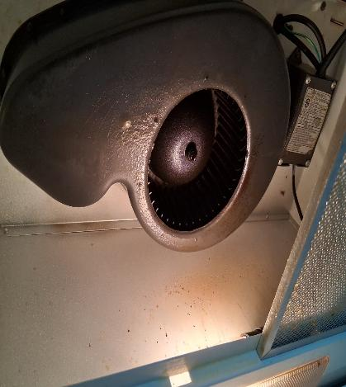
4. 주방 렌지후드(흡입력저하 및 기름때 고착) 교체

